Slide 1
Екологични практики на работното място
https://www.freepik.com/free-photo/group-businesspeople-making-plans-energy-saving-workplace_2524101.htm#query=sustainable%20workplace&position=0&from_view=search&track=sph
Ключови думи: управление на отпадъците, екологично съобразено работно място
The European Commission’s support for the production of this publication does not constitute an endorsement of the contents, which reflect the views only of the authors, and the Commission cannot be held responsible for any use which may be made of the information contained therein.

Slide 2
Учебни цели
Да се разбере въздействието на създаването и поддържането на нови и стари пътища в сектора на пластмасите, влиянието на транспортните средства върху природата.
Да се запознаят обучаемите с ползите от екологосъобразните практики за организациите.
Да се запознаят обучаемите с алтернативите за използване на различни материали и различни методи за създаване и поддържане за екологосъобразно работно място.

Slide 3
Зелени умения
Прогресивно мислене
Аналитични умения
Икономично производство
Умения за поддръжка и ремонт
Предотвратяване на замърсяването
Екодизайн

Slide 4
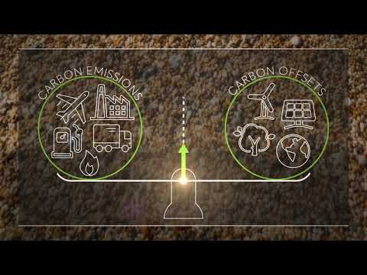
Въвеждащ видеоклип за въглеродните емисии на работното място
iHASCO (2018), Workplace Carbon Emissions - Environmental Awareness. https://www.youtube.com/watch?v=HSxaZhmx9f8&t=71s

Slide 5
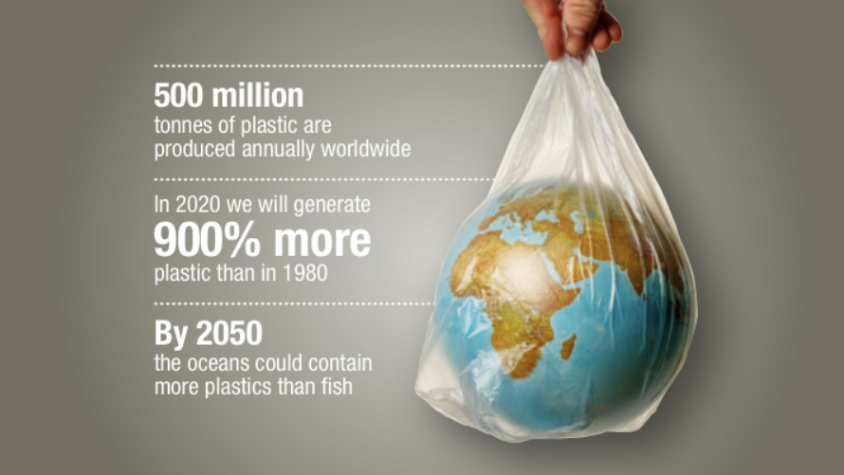
Тема 1: Статистика за пластмасите
Как да намалим употребата на пластмаса? Inerdrola https://www.iberdrola.com/sustainability/how-to-reduce-plastic-use

Slide 6
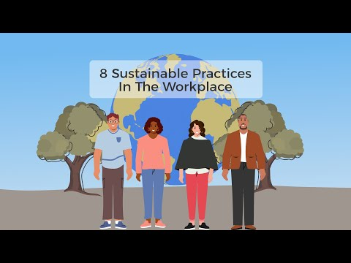
Въвеждащ видеоклип за устойчиви практики на работното място
Spectraforce TV (2022). 8 Устойчиви практики на работното място. https://www.youtube.com/watch?v=CfM0MxBfi2g

Slide 7
Тема 1: Загриженост на бизнеса за проблемите с пластмасовите отпадъци
"Употребата на пластмаса увеличава броя на замърсителите в околната среда. Пластмасови частици и други замърсители на пластмасова основа се намират в околната среда и хранителната верига, като представляват заплаха за човешкото здраве" - подчертават Taofeeq D. Moshood, Gusman Nawanir и други (2022)
В бизнес сектора въпросите за управлението на отпадъците и стандартите за намаляване на отпечатъка върху околната среда ни отвеждат до идеята за биоразградимата пластмаса. Също така, натискът върху работата на бизнеса е не само да бъде ефективен, но и да бъде насочен към устойчивостта.
Можем да създадем зелени работни места, които се опитват да намалят въглеродния отпечатък и да пестят енергия.

Slide 8
Тема 2: Екологосъобразните практики са от полза за организациите
Причини, поради които екологосъобразните практики са полезни за организациите:
● Социално отговорна организация
● Нови клиенти с нова устойчива марка
● Изразходване на по-малко средства за материали
● Правна защита
● Защита на природата
● Подобрени условия на труд
● По-здравословно работно пространство
● Запазване на най-добрите таланти
● Насърчаване на доброволчеството
● Споделяне на печалбата с местната общност
● Информираност на служителите и клиентите относно потреблението и екологичните практики

Slide 9
Тема 3. Препоръки за екологосъобразно работно място
От гледна точка на бизнеса потребителите са по-склонни да купуват продукти, да инвестират в услуги и да подкрепят компании с доказана социална отговорност по отношение на намаляване на въздействието върху околната среда. Проучванията показват, че повечето потребители подкрепят компании с история на устойчивост.
Устойчивостта в бизнес концепцията днес върви заедно с разбирането за печалба. Потребителите са екологосъобразни, а предприятията приемат техните приоритети и се опитват да покажат своята социална отговорност и екологосъобразност.
Социално отговорната бизнес концепция, заедно с екологичното съзнание и устойчивите практики на работното място, възпитава не само клиентите, но и работниците.

Slide 10
Тема 3. Препоръки за екологосъобразно работно място
Започването с малки стъпки на работното място за демонстриране на екологични решения носи добавена стойност и признание между работниците и, разбира се, извън компанията.
Не бива да ставате зелени за един ден, но приемането на Целите за устойчиво развитие и интегрирането им в работния процес ще ви помогне да постигнете устойчиви концепции за отговорен бизнес.
(photo made from google search visualization)

Slide 11
Тема 3. Препоръки за екологосъобразно работно място
Как да се подобри устойчивостта на работното място и да се направят институционални промени, може да се обсъди с екипа и да се превърне в стратегия. Важно е всички работници да бъдат включени в устойчивите промени. Съберете добри практики и идеи, потърсете важни аспекти само за вашия бизнес и започнете да прилагате заедно с колегите си нов, устойчив и отговорен бизнес.
Светлините, които се активират чрез движение, ефективно ще пестят енергия.
(photo made from google search visualization)

Slide 12
Тема 3. Препоръки за екологосъобразно работно място
Използване на работното място:
използване на чаши за многократна употреба или изберете биоразградими чаши
Биоразградими подвързии, хартия за печат
Работодателите трябва да гарантират, че кофите за рециклиране са добре обозначени и че служителите са информирани как да ги използват.

Slide 13
Тема 3. Препоръки за екологосъобразно работно място
Някои от съветите по-долу могат лесно да бъдат адаптирани във всяка организация:
● Политика за намаляване на отпечатаните документи
● Насърчаване на използването на обществен транспорт или каране на велосипед до работа, предлагане на финансова подкрепа за служителите, които идват с велосипед на работа, и финансово насърчаване на закупуването на велосипеди.
● Предложете да приготвяте обяд у дома и да го носите на работа или стимулирайте да се купуват местни продукти от местни фермери. Продуктите трябва да са екологично опаковани или да се доставят директно в офиса. Купувайте метални прибори за хранене или такива за многократна употреба. Използвайте сламки за пиене, изработени от екологичен материал.
● Използвайте екологични почистващи продукти
● Купете бутилка за вода за многократна употреба или пречиствател за вода за офиса, който може да филтрира водата от чешмата.
● Създайте зелен екип в офиса и му дайте свободата да създава екологични практики.

Slide 14
Тема 3. Препоръки за екологосъобразно работно място
Някои от съветите по-долу могат лесно да бъдат адаптирани във всяка организация:
● Изключете осветлението, компютрите и телефоните, когато не са необходими
● Обяснете, че всички устройства консумират енергия и ако не се използват, трябва да бъдат изключени.
● Реорганизиране на потреблението на енергия за отопление и охлаждане.
● Яжте по-малко месо или се опитайте да намалите количеството му
● Работейки от вкъщи, да намалите въздействието на пътуването върху околната среда
● Поставете растения около офиса, на работното място, за да намалите стреса и тревожността на служителите си.
● Обсъдете възможностите за повторно използване, споделяне на вещи между колегите.

Slide 15
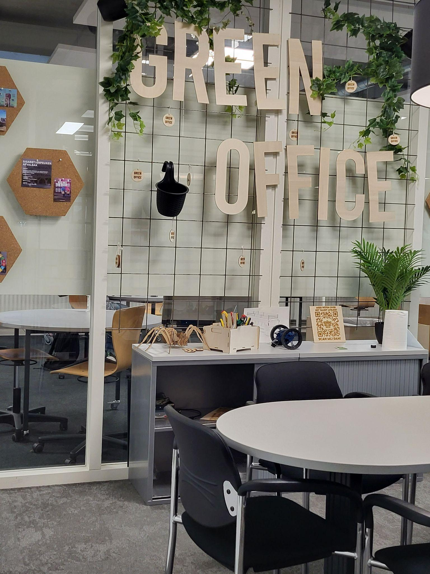
Тема 3. Препоръки за екологосъобразно работно място
Още съвети...
Зелените офиси с растения или зона за релаксация могат да повишат нивата на кислород и да премахнат вредните замърсители като въглероден диоксид и формалдехид, както и да намалят стреса и тревожността.
Photo by Z.Navikiene, 2022

Slide 16
Въпроси за размисъл
Бихте ли изброили ползите за организациите от екологосъобразните практики?
Съобразявате ли се с околната среда на работното си място?

Slide 17
Интерактивни въпроси:
Предприятията разбират, че настоящите им усилия не са достатъчни.
A. Вярно
B. Невярно
Повишената икономическа активност често е съпроводена и с положително въздействие на населените места.
A. Вярно
B. Невярно

Slide 18
Тема 3. Препоръки за екологосъобразно работно място
Искате ли да направите промени като потребител, като организация или училище?
Открийте какво можете да направите повече: https://www.plasticsoupfoundation.org/en/how-to-help-the-oceans/#top

Slide 19
Заключение
Щадящите околната среда практики на работното място са важни по много причини: повишаване на осведомеността за устойчивостта, намаляване на въглеродния отпечатък и създаване и поддържане на екологично съзнателно работно място.

